Slide 1

3.4 铅球掷远
铅球掷远起源于14世纪欧洲炮兵推掷炮弹的游戏和比赛.
男子铅球早在1896年第1届奥运会上就被列为比赛项目.
常识判断
影响投掷距离的因素：
初始速度
出手角度
出手高度
定量分析投掷距离与这些因素的关系.
找出最佳出手角度.
研究这些因素的微小改变对投掷距离的影响.

Slide 2
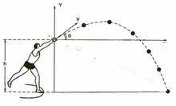
问题分析
影响投掷距离的因素：
初始速度v
出手角度θ
出手高度h
男子铅球直径11至13cm,
重量为16磅(合7.26kg).
x
在短暂的飞行中所受的阻力可以忽略.
将铅球视为一个质点，以一定的初始速度和出手角度投出后，在重力作用下作斜抛运动.

Slide 3
模型一
不考虑铅球出手高度
y
θ ~ 初始速度v与x轴的夹角
v
g ~ 重力加速度
s ~ 投掷距离
重力
θ
t=0时铅球从坐标原点O投出.
O
s
x
斜抛运动的基本定律
落地

Slide 4
模型一
结果分析
出手角度θ=π/4时
投掷距离 最大.
最佳出手角度π/4与初始速度v无关.
“物体以45度角抛出的距离最远”
对任何出手角度θ，投掷距离s与v²成正比.
初始速度的提高能使投掷距离大幅度地增加.

Slide 5
模型二
铅球出手高度为h
y
v
t=0时铅球从 (0, h) 投出
重力
h
O
θ
s
x
h=0 时与模型一 相同.

Slide 6
模型二
直接用 求最佳出手角度计算太繁.
最佳出手角度
最远投掷距离

Slide 7
模型二
最佳出手角度
最远投掷距离
最佳出手角度θ<π/4
v ↑
θ ↑, s↑
h ↑
θ↓ , s↑
大致上 s ∝v² s∝ h^{1/2}
提高v对s的增加远比提高h有效.

Slide 8
模型二的最佳出手角度及最远投掷距离
v(m/s) |  | 8 | 9 | 10 | 11 | 12 | 13 | 14 | 15
最佳角度 (度) | h=1.8 m | 38.76 | 39.85 | 40.69 | 41.35 | 41.87 | 42.29 | 42.63 | 42.92
 | h=2.0 m | 38.22 | 39.38 | 40.28 | 40.99 | 41.56 | 42.02 | 42.39 | 42.70
 | h=2.2 m | 37.70 | 38.93 | 39.89 | 40.65 | 41.26 | 41.75 | 42.16 | 42.49
最远距离 (m) | h=1.8 m | 8.13 | 9.90 | 11.8 | 14.03 | 16.40 | 18.96 | 21.73 | 24.69
 | h=2.0 m | 8.29 | 10.07 | 12.04 | 14.21 | 16.57 | 19.14 | 21.91 | 24.88
 | h=2.2 m | 8.45 | 10.23 | 12.21 | 14.38 | 16.75 | 19.32 | 22.09 | 25.06
h≈身高+20cm
h=2.0m | v=10m/s | v=12m/s
模型二 | s=12.04m | s=16.57m
模型一 | s=10.20m | s=14.69m
v ≈ 8~10m/s(普通人)
v ≈10~13m/s(运动员)
模型二s比模型一约增2m.
最佳出手角度约40⁰
正是一个出手高度h.

Slide 9
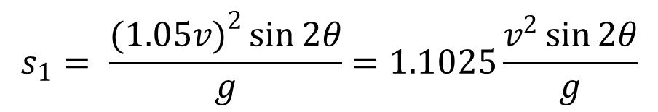
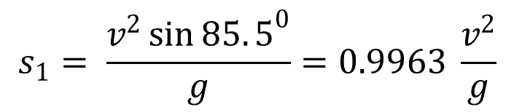
敏感性分析
v, θ, h的微小改变对s的影响
模型一
数值计算
v提高5%
=1.1025s
s增加约10%
θ变化5%
45⁰→42.75⁰(47.25⁰)
s仅减少约0.3%

Slide 10
敏感性分析
v, θ, h的微小改变对s的影响
模型一
理论分析
∆s/s ~ s的相对微小改变
∆s ≈ ds
微分法
∆v/v ~ v的相对微小改变
∆v ≈ dv
∆θ/θ ~ θ的相对微小改变
∆θ ≈ dθ
θ =42.75⁰
v的微小改变对s的影响比θ大得多.

Slide 11
模型二
数值计算
v(m/s) |  | 8 | 9 | 10 | 11 | 12 | 13 | 14 | 15
最佳角度 (度) | h=1.8 m | 38.76 | 39.85 | 40.69 | 41.35 | 41.87 | 42.29 | 42.63 | 42.92
 | h=2.0 m | 38.22 | 39.38 | 40.28 | 40.99 | 41.56 | 42.02 | 42.39 | 42.70
 | h=2.2 m | 37.70 | 38.93 | 39.89 | 40.65 | 41.26 | 41.75 | 42.16 | 42.49
最远距离 (m) | h=1.8 m | 8.13 | 9.90 | 11.8 | 14.03 | 16.40 | 18.96 | 21.73 | 24.69
 | h=2.0 m | 8.29 | 10.07 | 12.04 | 14.21 | 16.57 | 19.14 | 21.91 | 24.88
 | h=2.2 m | 8.45 | 10.23 | 12.21 | 14.38 | 16.75 | 19.32 | 22.09 | 25.06
h增加0.2m(10%)
θ减小0.5⁰
s增加0.2m(1.5%)
v提高1m/s(10%)
θ增加0.5⁰
s提高2m以上(15%)

Slide 12
模型二
理论分析
v=12m/s，h=2.0m
v的微小改变对s的影响比h大得多.

Slide 13
小结与评注
用物理定律建模,对影响投掷距离的主要因素(初始速度、出手角度和出手高度)作定性和定量研究.
敏感性分析是数学建模的重要环节.
对于模型y=f(x), x通常难以控制到设定的数值x₀.
研究x的微小改变对y的影响(x =x₀附近).
微分法
g(x₀)越大, x改变dx/x引起y改变dy/y越大(x=x₀附近).

